Slide 1
BÁNK BÁN ELŐADÁSOK

Slide 2

1839. március 23. - Pesti Nemzeti Színház
  Vörösmarty is írt róla színikritikát: a szereplők közül Bánk karakterét túlságosan ingadozónak, nem elég konzisztensnek találta, Gertrudist nehezen érhetőnek titulálta, valamint a negyedik felvonás vontatottságával sem volt megelégedve. Ezzel együtt azonban ,,ritka tüneménynek” nevezte a művet, különösen, mint kezdő szerző alkotását.
  a Bánk bán első pesti előadása
  azelőtt Kassán mutatták be először, 1833-ban, ahol mérsékelt sikert aratott, majd később Pestre is eljutott
  az egyik néző, gróf Széchenyi István lázítónak és veszedelmesnek találta

Slide 3

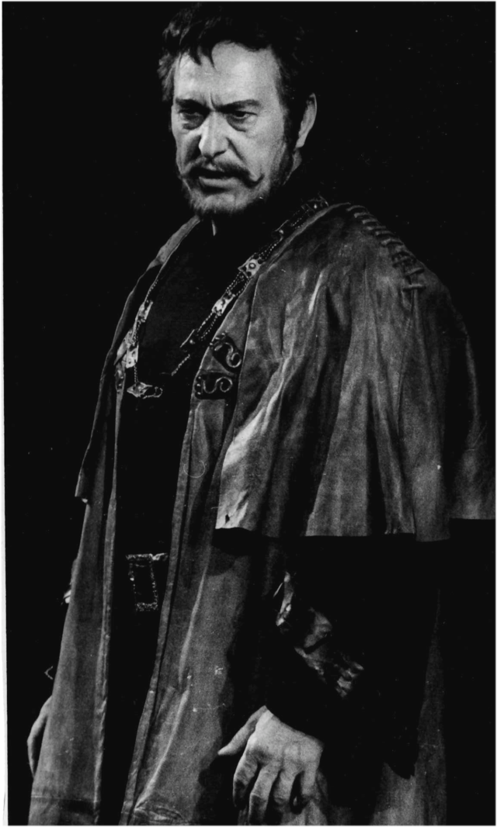
1970 - Both Béla - Pesti Nemzeti Színház
  címszereplő: Bessenyei Ferenc, aki már 1951 óta játszotta Bánkot, de hálátlan szerepnek tartotta:
  „A Bánk bánban hibás szituációk vannak. A darab dramaturgiája állandóan méltatlan helyzetben felejti hősét. Csaknem százötven éve minden kudarcsorozat végén megállapíthatjuk, hogy Katona műve egyedülálló remekmű, csak éppen a Bánk bánt játszó színészre zúdul a néha becsületsértésig fajuló negatív jelzők tömege.”

Slide 4
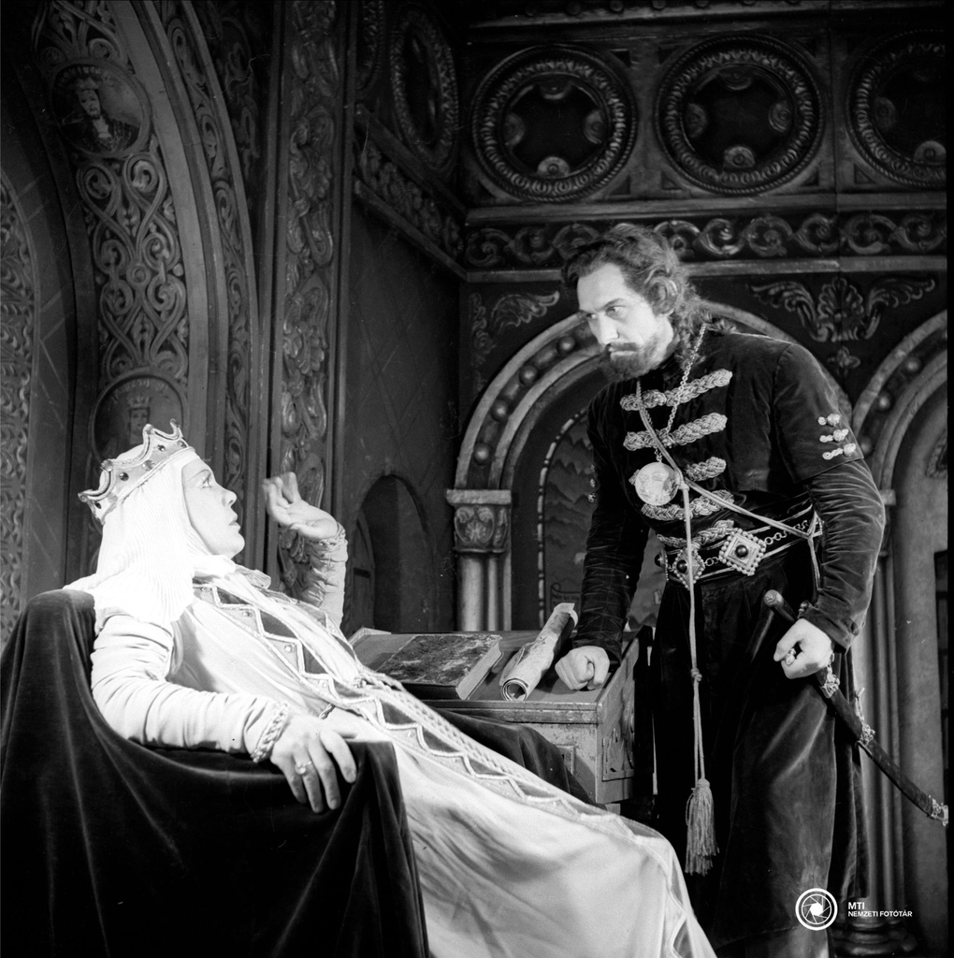
1970 - Both Béla - Pesti Nemzeti Színház
  cicomátlan díszlet (Csányi Árpád), letisztult rendezés, különlegessége a mérsékelt hangerő (ne az üvöltésben legyen a hatás) kevesebb díszlet
  a Népszabadság szerint (Molnár G. Péter) a szenvedélyek helyett a politkai felelősségtudat okozza a fő feszültséget ebben a rendezésben, “a reprízek során rárakódott rossz hagyományokat letisztította a rendező”
  Petur: Kállai Ferenc
  Melinda: Moór Mariann
  kerülte a teátralitást a megőrülésben

Slide 5
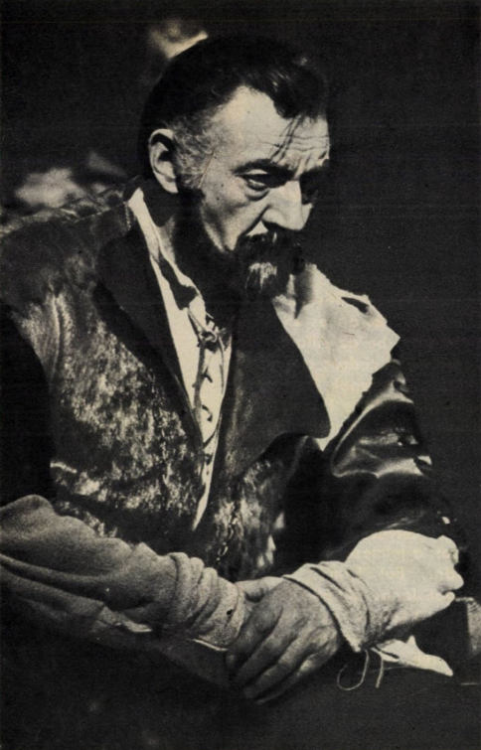
1975 - Marton Endre - Pesti Nemzeti Színház
  Csányi Árpád díszleteit itt is külön dicsérték
  viszonylag mérsékelt hangszerelése kritikába ütközött, ugyanis Illés Jenő szerint nem adott elég feszültséget, szenvedélyes forróságot, ez hiányzik Gertrudis és Bánk nagyjelenetéből is

Slide 6
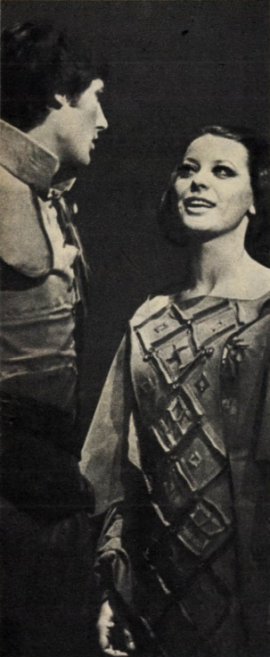
1975 - Marton Endre - Pesti Nemzeti Színház
  Bánk: Sinkovits Imre
    alakítása vitatott, l. másik ppt
  Gertrudis: Ronyecz Mária
  Melinda: Vörös Eszter
  Petúr: Básti Lajos
  szándék: klasszikus tolmácsolás

Slide 7
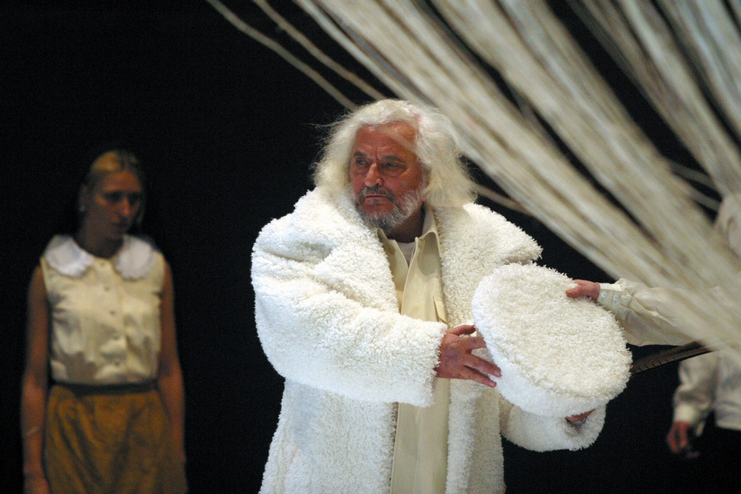

2002 - Vidnyánszky Attila - Pesti Nemzeti Színház
  érdekes, modern és újszerű színpadi díszlet: leegyszerűsített, de mégis rendkívül sok különféle utalást megjelenítő színpad (pl.: a három Moirára emlékeztető nők szőnek, fonnak, tilolnak a háttérben, valamint ők szogáltatják a felvezetést és a lezárást is), valamint szokatlan jelmezek színesítették a darabot
  a szereplők akkor is láthatóak, amikor éppen nincs jelenetük, a színpad szélén lézengve

Slide 8
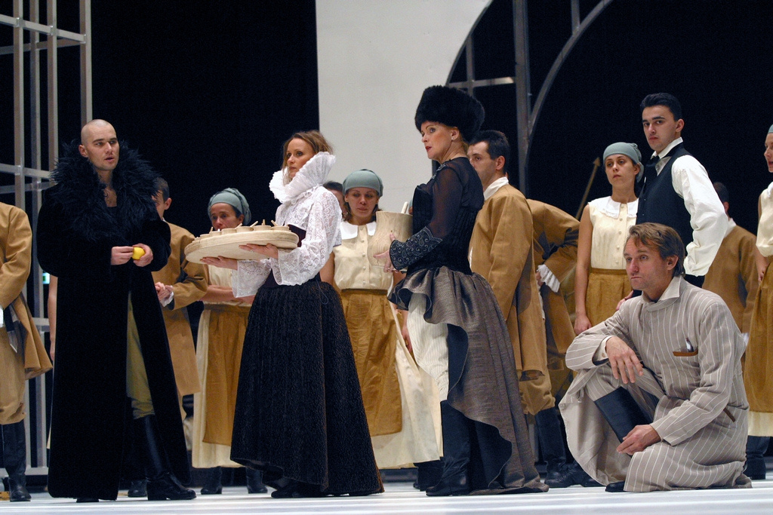
2002 - Vidnyánszky Attila - Pesti Nemzeti Színház
  a Kritikai Tükörben megjelent vélemény szerint az effektek és a modern rendezői megoldások kissé elnyomták a színészi játék hatását
  Bánk és Gertrudis nagyjelenete ilyen körítésben némileg komikussá válik, ami nem megszokott a Bánk bán-előadásokban
  Bánk: László Zsolt
  Melinda: Nagy-Kálózy Eszter
  Gertrudis: Kubik Anna
  Ottó: Trill Zsolt
  II. Endre: Sinkó László

Slide 9

  klasszikus, korhű jelmez- és díszlettervezés, ami Tallián Tibor írása szerint olykor a funkcionalitás rovására ment
  Medveczky Ádám vezényletében a források szerint átgondolt, a hangulatnak megfelelő volt a zenei alap
  a kritika érdekes módon Tiborcot méltatja leginkább, aki ugyan nem a legjelentősebb karakter, Bede Fazekas Csaba mégis teljesen átlényegülve tudja megragadni a parasztember szerepét
  Bánk: Soskó András
  Melinda: Bellai Eszter
  Gertrudis: Lázin Beatrix
  Tiborc: Bede Fazekas Csaba
  Petur: Györfi József
2007 - Bor József - Győri Nemzeti Színház (opera)

Slide 10
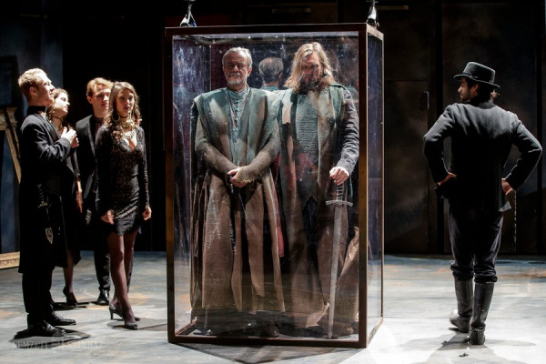
2017 - Vidnyánszky Attila - Pesti Nemzeti Színház
Rendezői elv
Címszereplő: Mátray László
nem hagyja, hogy Bánk személyes vívódása leuralja a színpadot, a darabot erősen átfutják a mellékszálak, Bánk jellemvonásai gyakran más szereplők tetttei és a Bánkkal való viszonyukban által jelennek meg
érdekesség: korábban is játszotta már egyszer Bánkot, 2011-ben a sepsiszentgyörgyi Tamási Áron Színházban, Bocsárdi László rendezésében, de ebből az előadásból kivették az ötödik felvonást
Udvaros Dorottya: Gertrudis
Melinda
Gertrudis alakjában a meg nem értett idegent domborítja ki
Az előadásban Melindát Söptei Andrea játszotta

Slide 11

2020 - Vilmos Noémi - Pécsi Nemzeti Színház
  ez az előadás rendkívül nagy port kavart (elsősorban olyanok között, akik nem is látták), ugyanis nemcsak, hogy Nádasdy Ádám újrafordítását vette alapul, de ezt is átdolgozta a rendező és Törley-Havas Sára
  a felháborodást főleg az okozta, hogy trágár kifejezések és szleng segítségével emelték a darab hatását, valamint a cselekményben és a karakterekben is eszközöltek változtatásokat
  az előadás erősen tömöríti a drámát, a monológokból gyakran párbeszédet csinál, a sulykoló ismétléseket pedig igyekszik elhagyni, ezért egyszerre érthetőbb és nehezebben követhető, mint az eredeti

Slide 12
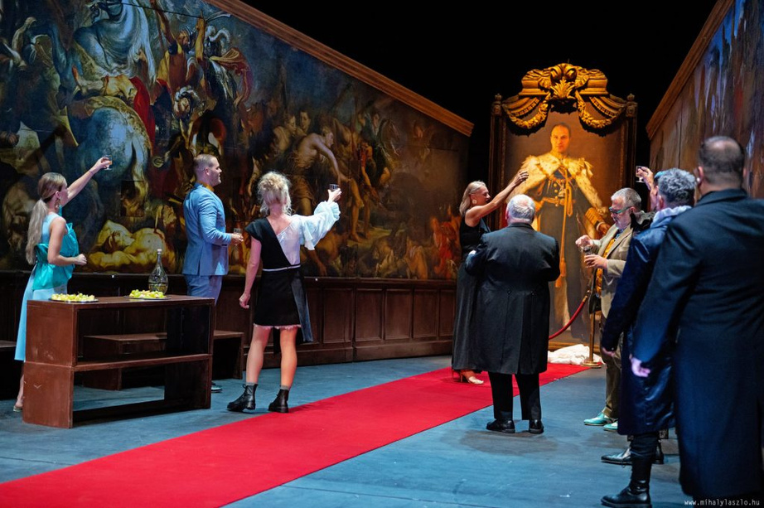
2020 - Vilmos Noémi - Pécsi Nemzeti Színház
  Jászay Tamás kritikája szerint a tragikomédia irányába hajaz ez a feldolgozás, a bohókás smink- és jelmeztervezés, valamint a szóhasználat és a dramaturgia miatt is
  érdekesség, hogy népies és teljesen mai zenei elemek is megjelennek benne
  Bánk: Bera Márk
  Gertrudis: Herczeg Adrienn
  Jászay Tamás kritikája alapján Gertrudis ebben a feldolgozásban aránytalanul erőteljes karakter Bánkhoz képest, aki inkább tétovának tűnik
  Melinda: Vlasits Barbara
  Petur: Bergendi Barnabás

Slide 13
Forrásjegyzék
Film Színház Muzsika 1975/1
Kritkai Tükör 2003. március
Muzsika 2007. április
Pintér Jenő: A magyar irodalom története: tudományos rendszerezés
rubicon.hu
port.hu
pecsaktual.hu
nemzetiszinhaz.hu
szinhaz.net
Népszabadság 1970. március
Színház 1997. január
Nemzeti 2017. szeptember-október
Képek forrásai:
https://nemzetiszinhaz.hu/magazin
Film Színház Muzsika 1975/1
https://hirado.hu/extra/kultura/cikk/2023/02/10
https://hu.wikipedia.org/wiki/Bessenyei_Ferenc_%28sz%C3%ADnm%C5%B1v%C3%A9sz%29
https://www.jegy.hu/program/bank-ban-16-118591
https://szinhaz.net/2020/10/08

